Slide 1
Cómo utilizar este recurso
Este recurso, compuesto por un conjunto de diapositivas y el guión del presentador que las acompaña, ofrece una introducción genérica a las Normas NIIF de Información a Revelar sobre Sostenibilidad.
Está disponible para su uso general por terceros con el fin de ayudar a promover un mayor conocimiento y comprensión de las Normas.
El conjunto puede utilizarse en presentaciones bajo la marca del usuario.
El material no puede utilizarse con ningún propósito comercial.

Slide 2
Introducción a las Normas del ISSB:
mejor información para tomar mejores decisiones
Esta presentación contiene material protegido por derechos de autor de la Fundación IFRS sobre el que están reservados todos los derechos. Este material se incluye en esta presentación con el permiso de la Fundación IFRS. No se concede permiso a terceros para su reproducción o distribución. Para tener acceso completo a las Normas NIIF y al trabajo de la Fundación IFRS, visite http://www.ifrs.org. La Fundación IFRS, los autores y los editores no aceptan responsabilidad alguna por cualquier pérdida causada por actuar o abstenerse de actuar basándose en el material de esta presentación, ya sea por negligencia o de otro modo.

Slide 3
Aspectos generales
1. Introducción
2. NIIF S1 - Requerimientos generales
3. NIIF S2 - Clima
4. Conclusión
Notes:
Buenos [días/tardes] a todos.
Bienvenidos a la presentación de hoy sobre la Fundación IFRS y su Consejo de Normas Internacionales de Sostenibilidad - el ISSB. Durante esta presentación cubriremos los aspectos clave de las normas inaugurales del ISSB - la NIIF S1, que establece requerimientos generales, y la NIIF S2, centrada en el clima.

Slide 4
4
Estructura
Obligación pública de rendir cuentas
Consejo de Supervisión de la Fundación IFRS
Gobernanza, estrategia, supervisión
Los fideicomisarios de la Fundación IFRS
Emisión de normas independiente
Consejo de Normas Internacionales de Contabilidad (IASB)
Consejo de Normas
Internacionales de Sostenibilidad (ISSB)
Comité de Interpretaciones de las NIIF
Notes:
Comencemos con una breve presentación de la Fundación IFRS.
En primer lugar, repasemos la estructura de la Fundación IFRS y sus dos Consejos de emisión de normas.
La Fundación IFRS es una organización sin ánimo de lucro fundada en 2001 con la convicción de que una mejor información apoya la toma de mejores decisiones económicas y de inversión.
La misión de la Fundación IFRS es desarrollar Normas NIIF que aporten transparencia, rendición de cuentas y eficiencia a los mercados de capitales de todo el mundo. El trabajo de la Fundación IFRS está al servicio de la participación pública fomentando la confianza, el crecimiento y la estabilidad financiera a largo plazo en la economía mundial.
El principio de fundamentación de la Fundación IFRS es que una mejor información conduce a mejores decisiones. Las Normas NIIF cumplen esta necesidad permitiendo a las empresas de todo el mundo proporcionar dicha información a sus inversores.
La Fundación IFRS supervisa el desarrollo y la gobernanza de las Normas NIIF de Contabilidad y sostenibilidad internacionales y opera según un modelo de gobernanza de tres niveles.
El primer nivel es el Consejo de Supervisión, un grupo de autoridades de los mercados de capitales responsables de establecer la forma y el contenido de la información financiera en sus jurisdicciones. Refuerza la supervisión pública de la Fundación y de los fideicomisarios.
El siguiente nivel son los Fideicomisarios, que proceden de diversos países y entornos profesionales. Son responsables de la gobernanza y la estrategia organizativa y proporcionan supervisión estratégica a los Consejos de emisión de normas.
Y después, los dos Consejos de emisión de normas.
El Consejo de Normas Internacionales de Contabilidad, o IASB, se constituyó en 2001 para sustituir al Comité de Normas Internacionales de Contabilidad (IASC), creado en 1973. Los miembros del IASB son responsables del desarrollo y la publicación de las Normas NIIF de Contabilidad. El Comité de Interpretaciones de las NIIF trabaja con el IASB para apoyar la aplicación congruente de las Normas NIIF de Contabilidad respondiendo a las preguntas de los interesados sobre su aplicación.
El Consejo de Normas Internacionales de Sostenibilidad, o ISSB, se creó en 2021 en la COP26 de Glasgow. El ISSB es un organismo independiente de la Fundación IFRS que establece normas de información a revelar sobre sostenibilidad. Sus 14 miembros proceden de diversos países y entornos profesionales, entre los que se incluyen el mundo académico, la contabilidad, la inversión, la sostenibilidad, la regulación financiera o del mercado y las empresas que presentan informes. El ISSB emite las Normas NIIF de Información sobre Sostenibilidad y la Taxonomía NIIF de Información a Revelar sobre Sostenibilidad, que permite la elaboración de informes digitales. El ISSB también mantiene las Normas del SASB.
Ambos Consejos trabajan de forma independiente pero complementaria para proporcionar a los inversores y a los suministradores de capital una información integral.

Slide 5
Fuerte demanda del mercado
El ISSB se creó como parte de la Fundación IFRS debido a la demanda de los inversores, las empresas y los responsables políticos internacionales (incluidos el G20, el G7, la IOSCO y el Consejo de Estabilidad Financiera):
información comparable y útil para la toma de decisiones
término de la "sopa de letras" de iniciativas voluntarias
panorama de información eficiente
El ISSB cuenta con un procedimiento a seguir transparente y riguroso para desarrollar Normas basadas en el mercado que respondan a estas necesidades
Notes:
Veamos por qué se creó el ISSB.
Aunque los informes sobre sostenibilidad existen desde hace tiempo, hubo circunstancias específicas que llevaron a la demanda del ISSB.
En todo el mundo, los factores de sostenibilidad se están convirtiendo -si no lo son ya- en una parte principal de la toma de decisiones en materia de inversión.
Estos factores también ocupan un lugar cada vez más central en la forma en que las empresas prevén, gestionan y presentan la información.
Un inversor necesita información útil para la toma de decisiones, congruente y comparable, que le permita comprender los riesgos y las oportunidades relacionados con la sostenibilidad.
Se ha proporcionado información, pero no de forma congruente, y se ha diseñado para cumplir con diferentes destinatarios. Ha habido confusión en torno a la miríada de normas y marcos, con empresas e inversores buscando claridad y guía.
Esta confusión añade costos y complejidad para las empresas y para los mercados de capitales, que dependen de una información sólida para funcionar con eficiencia.
Al consolidar y heredar los recursos de otras iniciativas de información centradas en el inversor, el ISSB ha podido abordar la fragmentación y alinear el apoyo internacional a una referencia global de información sobre sostenibilidad, por ejemplo, del G7, el G20 y el Consejo de Estabilidad Financiera.
Además, el ISSB tiene un procedimiento a seguir transparente y riguroso para desarrollar las Normas informadas por el mercado que respondan a estas necesidades.
Jurisdicciones de todo el mundo están tomando medidas para adoptar o utilizar de otro modo las Normas del ISSB.

Slide 6


Las Normas del ISSB mejoran el diálogo entre inversores y empresas
Útiles para la toma de decisiones
Eficaces en función de los costos
Desarrollar información sobre sostenibilidad comparable en todo el mundo, que sea asequible, para satisfacer las necesidades de información de los inversores.
Permitir que las empresas comuniquen a los inversores información global comparable e integral sobre los riesgos y oportunidades relacionados con la sostenibilidad.
Notes:
Entonces, ¿por qué se desarrollaron las Normas del ISSB?
Las Normas del ISSB están diseñadas para mejorar el diálogo entre los inversores y las empresas, ayudando a éstas a comunicar a los inversores los riesgos y oportunidades relacionados con la sostenibilidad de forma eficaz.
El ISSB se centró en asegurarse de que las Normas obtuvieran de las empresas información útil para la toma de decisiones de los inversores. Información a revelar que sea asequible, comparable a nivel mundial y que cumpla con las necesidades de información de los inversores.
El ISSB también se centró en garantizar que las Normas fueran al costo efectivas, permitiendo a las empresas comunicar integralmente sobre sus riesgos y oportunidades relacionados con la sostenibilidad.

Slide 7




Racionalizar las normas y marcos centrados en el inversor
recomendaciones
TCFD
Notes:
El ISSB no ha reinventado la rueda. Ha consolidado el panorama mundial de la Información sobre sostenibilidad, reduciendo la complejidad y aprovechando la experiencia y las prácticas de los marcos y normas establecidos centrados en el inversor. Esta consolidación ayuda a quienes ya están familiarizados con estos materiales a aplicar las Normas del ISSB con eficacia.
La creación del ISSB supuso la consolidación del Consejo de Normas de Información sobre el Clima (CDSB, por sus siglas en inglés) y de la Fundación para Informar sobre el Valor (VRF, por sus siglas en inglés), que regían los materiales del Consejo de Normas de Contabilidad de Sostenibilidad (SASB, por sus siglas en inglés) y del Consejo Internacional de Informes Integrados (IIRC, por sus siglas en inglés). El Grupo de Trabajo sobre Información Financiera a Revelar relacionada con el Clima (TCFD, por sus siglas en inglés) se disolvió tras la publicación de las Normas inaugurales del ISSB.
La NIIF S1 y la NIIF S2 incorporan plenamente las recomendaciones del TCFD y se basan en los materiales del Marco de la Información Integrada, las Normas del SASB y la guía del CDSB y los consolidan.

Slide 8
Una referencia verdaderamente global de información a revelar
pueden añadirse para cumplir requerimientos específicos de cada jurisdicción
pueden añadirse para cumplir con las necesidades de múltiples partes interesadas
elementos básicos
adicionales
Normas del ISSB
proporcionan una fundamentación integral de la información a revelar para la adopción jurisdiccional global
son un lenguaje común para revelar información comparable y útil para la toma de decisiones
están diseñadas para cumplir las necesidades de los inversores en todos los mercados mundiales de capitales
Notes:
La Función del ISSB es proporcionar una base global integral de información sobre sostenibilidad a través de sus Normas.
El ISSB desarrolla normas que pueden proporcionar un lenguaje común para la información sobre sostenibilidad, con el fin de hacer posible revelar información sobre sostenibilidad comparable y congruente en todos los mercados mundiales de capitales. El ISSB trabaja con jurisdicciones de todo el mundo, así como con sus partes interesadas, para conseguirlo.
La referencia global del ISSB se ha desarrollado para proporcionar la información que es material o con importancia relativa para los inversores de todo el mundo.
Las jurisdicciones pueden entonces requerir a los participantes del mercado local que revelen más información, añadiendo sus propios «elementos básicos» adicionales a estos fundamentos globales, adaptados a las necesidades incrementales de información que una jurisdicción considere necesarias. Se puede requerir información a revelar adicional, siempre y cuando dicha información se presente de forma que no ensombrezca la base de referencia global.
Las empresas también pueden decidir la incorporación voluntaria de normas adicionales – como las Normas de la GRI.
Estos elementos básicos podrían centrarse en la información a revelar que va más allá del cometido del ISSB, que es satisfacer las necesidades de información de los inversores y de los mercados de capitales. O podrían incluir información específica de la jurisdicción relevante para los inversores.
La adopción de este enfoque de elementos básicos proporciona un sistema de información eficiente en beneficio de las empresas.

Slide 9





Convertir las Normas del ISSB en la referencia mundial
emisores de normas
de Auditoría
Los participantes en el mercado
ISSB
IOSCO
Jurisdicciones
proporcionan una base global integral a través de las Normas
respalda las Normas del ISSB recomendando
su adopción
mejoran y desarrollan las normas de aseguramiento
requieren mediante la adopción de las Normas.
Optan voluntariamente por aplicar las Normas
Notes:
Hay varios aspectos importantes que contribuyen a hacer de las Normas del ISSB la referencia global de la información a revelar relacionada con la sostenibilidad.
La Función del ISSB es proporcionar una base global integral de información a revelar relacionada con la sostenibilidad a través de las Normas.
La IOSCO está formada por comisiones de valores de todo el mundo. Como tal, es el organismo mundial para la regulación de los mercados de valores. Ha evaluado de forma independiente las Normas del ISSB y las recomienda a las jurisdicciones para su adopción.
La aprobación de la IOSCO envía una señal clara a las jurisdicciones de todo el mundo de que las Normas del ISSB son adecuadas para el propósito de su uso en los mercados de capitales. Esto permite valorar los riesgos y oportunidades relacionados con la sostenibilidad, y facilita la recopilación y el análisis de datos.
La IOSCO hace un llamamiento a sus 130 jurisdicciones miembros -autoridades de los mercados de capitales que regulan más del 95% de los mercados de valores del mundo- para que consideren cómo pueden incorporar las Normas del ISSB a sus respectivos marcos reguladores para ofrecer congruencia y comparabilidad de la información a revelar relacionada con la sostenibilidad en todo el mundo.
A continuación están los emisores de normas de auditoría, como el Consejo de Normas Internacionales de Auditoría y Aseguramiento, o IAASB, que está en proceso de establecer normas de aseguramiento relacionadas con la sostenibilidad
Y luego están las jurisdicciones que requerirán las Normas, y aquellas empresas que optarán por aplicarlas voluntariamente debido a los beneficios percibidos.
Todos estos elementos son fundamentales para garantizar la vigencia de la referencia mundial.

Slide 10
NIIF S1
Requerimientos Generales
de Información Financiera a
Revelar relacionada con la Sostenibilidad
Notes:
A continuación, proporcionaré una visión general de la Norma fundacional del ISSB: NIIF S1 Requerimientos Generales de Información Financiera a Revelar relacionada con la Sostenibilidad.

Slide 11
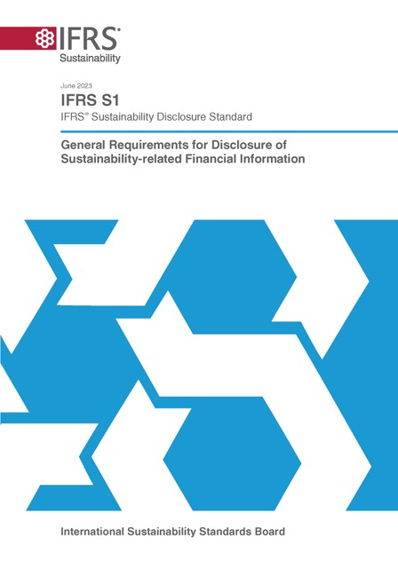
NIIF S1 Requerimientos : Generales de Información Financiera a Revelar relacionada con la Sostenibilidad
Pide que se revele información material o con importancia relativa sobre los riesgos y oportunidades relacionados con la sostenibilidad junto con los estados financieros, para satisfacer las necesidades de información de los inversores.
Aplica la arquitectura de la TCFD siempre que se proporcione información sobre sostenibilidad
Requiere información específica del sector industrial
Para temas distintos al clima (NIIF S2) hace referencia a fuentes para ayudar a las empresas a identificar los riesgos y oportunidades relacionados con la sostenibilidad y la información
Se puede utilizar junto con cualesquiera requerimientos contables ( PCGA)
Notes:
Esta diapositiva establece los conceptos clave de la NIIF S1, la norma general y fundacional del ISSB.
La NIIF S1 establece el requerimiento general de que una empresa revele información sobre sus riesgos y oportunidades relacionados con la sostenibilidad que sea útil para los inversores a la hora de tomar decisiones relacionadas con el suministro de recursos a la empresa.
Aquí nos referimos a aquellos riesgos y oportunidades en los que estarían interesados los inversores. No nos referimos a todos y cada uno de los riesgos y oportunidades que podrían afectar a una empresa.
La NIIF S1 describe este objetivo haciendo referencia a los riesgos y oportunidades que podría esperarse razonablemente que afectaran a las perspectivas de una empresa. Es decir, sus flujos de efectivo, su acceso a la financiación o el costo del capital a corto, medio o largo plazo.
Para asegurarse de que está conectada y puede considerarse junto con los estados financieros, la información se revelaba como parte de los informes financieros con propósito general de las empresas.
La NIIF S1 establece los requerimientos generales para el contenido y la presentación de la información. Entre ellos se incluye el contenido básico para un conjunto completo de información financiera a revelar relacionada con la sostenibilidad, estableciendo una base integral de información financiera relacionada con la sostenibilidad para satisfacer las necesidades de los mercados mundiales de capitales.
La Norma se aplica a la arquitectura del TCFD siempre que se proporcione información sobre sostenibilidad, una estructura que ya utilizan las numerosas empresas de todo el mundo que se sirven de las recomendaciones del TCFD.
La NIIF S1 requiere información específica del sector industrial para que las empresas puedan centrarse en la elaboración de información que describa mejor su negocio.
Para temas distintos del clima, que se aborda en la NIIF S2, la NIIF S1 hace referencia a fuentes que ayudan a las empresas a identificar los riesgos y oportunidades relacionados con la sostenibilidad y la información - por ejemplo, las Normas del SASB.
La NIIF S1 puede utilizarse junto con cualquiera de los principios de contabilidad generalmente aceptados, o PCGA. También se beneficia de haber sido diseñada utilizando conceptos de las Normas NIIF de Contabilidad para ayudar a establecer una conexión con los estados financieros y ofrecer un paquete de información global.

Slide 12




Cómo puede afectar la sostenibilidad a las perspectivas de una empresa
La capacidad de una empresa para ofrecer valor financiero a los inversores está inextricablemente ligada a:
entorno
natural
Las partes interesadas
sociedad
economía
Se basa en conceptos del Marco de la Información Integrada
Notes:
Es importante que tengamos claro por qué la información relacionada con la sostenibilidad es importante para los inversores.
La NIIF S1 explica que la información sobre los riesgos y oportunidades relacionados con la sostenibilidad es útil para los inversores porque la capacidad de una empresa para generar flujos de efectivo a corto, medio y largo plazo está inextricablemente ligada a las interacciones entre la empresa y sus partes interesadas, la sociedad, la economía y el medioambiente natural a lo largo de la cadena de valor de la empresa.
En conjunto, una empresa y los recursos y relaciones a lo largo de su cadena de valor forman un sistema interdependiente en el que opera la empresa. Las dependencias e impactos de la empresa en esos recursos y relaciones dan lugar a sus riesgos y oportunidades relacionados con la sostenibilidad.
La NIIF S1 se basa en los conceptos del Marco de Información Integrada, que ayudan a las empresas a articular cómo dependen, utilizan y afectan a los diferentes tipos de recursos y relaciones -como el capital financiero, social, humano y natural- para crear, preservar o erosionar el valor para los inversores a lo largo del tiempo.

Slide 13
Cómo identifican las empresas la información material o con importancia relativa a la sostenibilidad
La información es material o con importancia relativa si su omisión, inexactitud o ensombrecimiento podría esperarse razonablemente que influyera en las decisiones de los inversores.
La Norma se basa en la definición de "material o con importancia relativa" de las Normas NIIF de Contabilidad.
Notes:
A continuación, hablaré de cómo la NIIF S1 se refiere a la información material o con importancia relativa.
Una empresa necesitará identificar los riesgos y oportunidades relacionados con la sostenibilidad que podrían afectar razonablemente a sus perspectivas.
La información proporcionada por una empresa sobre esos riesgos y oportunidades es información que cumple con las necesidades de toma de decisiones de los inversores. Así, la NIIF S1 requiere específicamente revelar información relevante sobre los riesgos y oportunidades relacionados con la sostenibilidad que razonablemente se pueda esperar que afecten a las perspectivas de una entidad.
La definición de información material o con importancia relativa utilizada en la NIIF S1 se basa en la definición que figura en las Normas NIIF de Contabilidad y está en consonancia con ella. Se trata de información que, si se omite, se presenta de forma inexacta o queda ensombrecida por otra información, podría esperarse razonablemente que influyera en las decisiones de los inversores.
En otras palabras, las Normas del ISSB pretenden obtener información de las empresas para permitir la comunicación de la información clave que importa a los inversores.

Slide 14
Información conectada
La NIIF S1 pide información que ayude a los inversores a comprender las conexiones entre:
riesgos y oportunidades relacionados con la sostenibilidad
la información a revelar sobre el contenido esencial
la información financiera a revelar y los estados financieros relacionados con la sostenibilidad.
Esta información a revelar:
es preparada para la misma entidad y el mismo periodo sobre el que se informa que los estados financieros relacionados
es proporcionada al mismo tiempo que los estados financieros y como parte de los informes financieros con propósito general
incluye datos y supuestos que sean congruentes con los datos y supuestos correspondientes de los estados financieros relacionados, en la medida de lo posible, considerando los requerimientos contables.
Notes:
A continuación, veamos qué dice la NIIF S1 sobre la información conectada.
Los requerimientos de la NIIF S1 requieren que las empresas proporcionen información que permita a los inversores comprender las conexiones.
Esto incluye conexiones entre diversos riesgos y oportunidades relacionados con la sostenibilidad. Incluye conexiones dentro de la información financiera a revelar relacionada con la sostenibilidad, como las que existen entre los requerimientos de información a revelar de contenido básico sobre gobernanza, estrategia, gestión de riesgos y métricas y objetivos, a los que nos referiremos en breve. También incluye conexiones entre la información financiera a revelar relacionada con la sostenibilidad y otras partes de los informes financieros con propósito general de la empresa, incluidos los estados financieros.
Para facilitar la comprensión de dichas conexiones, la NIIF S1 también requiere que la información financiera a revelar relacionada con la sostenibilidad se prepare para la misma entidad que informa y para el mismo periodo sobre el que se informa que los estados financieros relacionados. El requerimiento requiere además que esta información a revelar se facilite al mismo tiempo que los estados financieros y como parte de los informes financieros de propósito general de la empresa - que también incluyen los estados financieros.
La NIIF S1 requiere que las empresas utilicen datos y supuestos en la preparación de la información financiera a revelar sobre sostenibilidad que sean congruentes- en la medida de lo posible- con los datos y supuestos correspondientes utilizados en la preparación de los estados financieros relacionados. Las empresas estarían requeridas a revelar información sobre las diferencias significativas entre los datos y supuestos utilizados.
Los requerimientos de la NIIF S1 también requieren que una empresa identifique cómo los riesgos y oportunidades relacionados con la sostenibilidad han afectado a su situación financiera, rendimiento financiero y flujos de efectivo para el periodo sobre el que se informa.
Todo ello se ha diseñado para garantizar que el paquete de información que contiene los estados financieros y la información sobre sostenibilidad resultante de la aplicación de las Normas del ISSB funcione bien para informar a los inversores.

Slide 15




Se aplica la estructura de la TCFD para establecer ámbitos de contenido básico
Se aplica la estructura de la TCFD para establecer ámbitos de contenido básico
Gobernanza
Estrategia
Gestión del riesgo
Métricas y objetivos
Los procesos de gobernanza, controles y procedimientos que la empresa utiliza para supervisar, gestionar y vigilar los riesgos y oportunidades relacionados con la sostenibilidad
la estrategia de una empresa para gestionar los riesgos y oportunidades relacionados con sostenibilidad
Los procesos que utiliza la empresa para identificar, evaluar, priorizar y supervisar los riesgos y las oportunidades relacionados con la sostenibilidad;
Desempeño de una empresa en relación con los riesgos y oportunidades relacionados con la sostenibilidad
Notes:
La NIIF S1 requiere información sobre la gobernanza, la estrategia, la gestión de riesgos, las métricas y los objetivos relacionados con los riesgos y las oportunidades relacionados con la sostenibilidad. Estos ámbitos de contenido básico son congruentes con las recomendaciones del TCFD -que amplían la estructura de las recomendaciones a los riesgos y oportunidades ‑relacionados con la sostenibilidad más allá del clima.
La gobernanza abarca la información que permite a los inversores comprender los procesos de gobernanza, los controles y los procedimientos que utiliza una empresa para vigilar, gestionar y supervisar los riesgos y las oportunidades relacionados con la sostenibilidad.
Estrategia Información que permite a los inversores comprender la estrategia de una empresa para gestionar los riesgos y oportunidades relacionados con la sostenibilidad.
La gestión del riesgo cubre la información que permite a los inversores comprender los procesos de una empresa para identificar, evaluar, priorizar y supervisar los riesgos y oportunidades relacionados con la sostenibilidad.
Las métricas y los objetivos cubren la información que permite a los inversores comprender el rendimiento de una empresa en relación con sus riesgos y oportunidades relacionados con la sostenibilidad. El requerimiento incluye el progreso hacia cualquier objetivo que la empresa haya fijado, o cualquier objetivo que esté requerida a cumplir por ley o regulaciones.

Slide 16


Guía para desarrollar la información a revelar sobre sostenibilidad
¿Qué riesgos y oportunidades?
¿Qué información?
Para identificar los riesgos y oportunidades relevantes, una empresa utiliza las Normas del ISSB y considerará:
  las Normas del SASB
  Una empresa también puede considerar:
Guía de Aplicación del Marco Conceptual del CDSB
prácticas del sector industrial
los materiales de los emisores de normas centrados en el inversor
  Para identificar qué información revelar, una empresa utiliza las Normas del ISSB, y para temas distintos del clima, considerará:
  Normas del SASB
  Una empresa también puede considerar, en la medida en que cumpla con las necesidades de información de los inversores:
  Guía de Aplicación del Marco Conceptual del CDSB
  prácticas del sector industrial
  los materiales de los emisores de normas centrados en el inversor
  Normas del GRI
  Normas Europeas de Información sobre Sostenibilidad
Notes:
La NIIF S1 pide a una empresa que proporcione información material o con importancia relativa sobre todos los riesgos y oportunidades de sostenibilidad que razonablemente se pueda esperar que afecten a sus perspectivas, mientras que la NIIF S2 establece los requerimientos para la información a revelar relacionada con el clima.
Entonces, ¿qué ocurre con los riesgos y oportunidades distintos de los relacionados con el clima?. La NIIF S1 remite a las empresas a fuentes de guía que apoyan la identificación de riesgos y oportunidades y el suministro de información a revelar sobre ellos
En primer lugar, a la hora de identificar los riesgos y oportunidades de sostenibilidad sobre los que se debe informar más allá del clima, la NIIF S1 dice que se deben tener en cuenta las Normas del SASB. Además, las empresas pueden considerar otros materiales -específicamente la Guía de Aplicación del Marco Conceptual del CDSB para revelar información relacionada con el agua y la biodiversidad, la práctica del sector y los materiales de otros emisores de normas centrados en el inversor.
A continuación, después de que una empresa haya identificado los riesgos y oportunidades relacionados con la sostenibilidad sobre los que debe proporcionar información, la NIIF S1 ayuda a las empresas a identificar la información a revelar.
Aquí la NIIF S1 dice de nuevo que una empresa debe considerar las Normas del SASB. Un inversor puede considerar además, en la medida en que satisfaga las necesidades de información de los inversores, la Guía de Aplicación del Marco Conceptual del CDSB mencionada anteriormente, la práctica del sector, los materiales de otros organismos normativos centrados en los inversores, así como las Normas de la GRI y las Normas Europeas de Información sobre Sostenibilidad.
En resumen, la NIIF S1 proporciona una guía desde el primer día, para facilitar la presentación de información sobre todos los riesgos y oportunidades de sostenibilidad que importan a los inversores.

Slide 17
NIIF S2
Información a Revelar relacionada con el Clima
Notes:
Ahora que he cubierto el contenido básico de la NIIF S1, pasaré a la otra Norma del ISSB: La NIIF S2 Información a Revelar relacionada con el Clima.

Slide 18

NIIF S2 Información a Revelar relacionada con el Clima
incorpora las Recomendaciones del TCFD
Para cumplir con las necesidades de información de los inversores, la NIIF S2:
  se utiliza de acuerdo con la NIIF S1
  requiere que se revele información material o con importancia relativa sobre los riesgos y oportunidades relacionados con el clima, incluidos los riesgos físicos y de transición
  requiere revelar información específica del sector industrial, que se apoya en una guía sobre la base de las Normas del SASB
Notes:
La NIIF S2 incorpora plenamente las recomendaciones del TCFD, requiriendo que las empresas revelen información sobre los riesgos y oportunidades relacionados con el clima, basándose en los requerimientos de la NIIF S1.
Esto incluye la información intersectorial y del sector industrial específico necesaria para que los inversores comprendan el impacto del clima en el rendimiento y las prospectivas de una empresa.
Los riesgos relacionados con el clima incluyen tanto los riesgos físicos, como los derivados de una mayor gravedad de las condiciones meteorológicas extremas, como los riesgos de transición, como los asociados a las medidas políticas y a los cambios tecnológicos que pueden afectar a la forma en que una empresa puede dirigir su negocio.
Las oportunidades relacionadas con el clima hacen referencia a los posibles efectos positivos derivados del cambio climático para una empresa.

Slide 19




La información material o con importancia relativa relacionada con el clima permite a los inversores:
La información material o con importancia relativa relacionada con el clima permite a los inversores:
Determinar los efectos de los riesgos y oportunidades relacionados con el clima en el desempeño y las perspectivas de la empresa.
Comprender la respuesta y la estrategia de la empresa para gestionar sus riesgos y oportunidades relacionados con el clima, incluidos sus planes de transición relacionados con el clima.
Evaluar la capacidad de la empresa para adaptar su planificación, modelo de negocio y operaciones a los riesgos y oportunidades relacionados con el clima.
Comprender los riesgos y oportunidades relacionados con el clima en la cadena de valor de una empresa
Notes:
Al aplicar la NIIF S2, una empresa identifica y revela información material o con importancia relativa sobre los riesgos y oportunidades relacionados con el clima. La NIIF S1 ayuda a las empresas a averiguar cómo hacerlo.
Los inversores necesitan esta información para comprender cómo afecta el clima al rendimiento y las perspectivas de una empresa, incluyendo su respuesta a -y su estrategia para gestionar- sus riesgos y oportunidades relacionados con el clima. Esto incluye a su vez su planificación de la transición.
Los inversores también utilizan esta información para evaluar la capacidad de la empresa para adaptar su planificación, su modelo de negocio y sus operaciones a los riesgos y oportunidades relacionados con el clima y para comprender cómo se manifiestan los riesgos climáticos en su cadena de valor.

Slide 20
La NIIF S2 necesita aplicarse con la NIIF S1
La NIIF S1:
establece conceptos clave como la información conectada, las cadenas de valor y sobre qué riesgos y oportunidades relacionados con la sostenibilidad y el clima hay que informar
proporciona una guía vital sobre la evaluación de la materialidad o importancia relativa
establece las características cualitativas de la información que debe proporcionarse, por ejemplo, que necesita ser relevante y estar representada fielmente
establece requerimientos para informar, tales como:
    la entidad que informa
    momento y lugar de presentación de los informes
    conexiones y comparativas en la información presentada
establece cómo tratar los cambios en las estimaciones y los errores, la información a revelar sobre juicios, supuestos y estimaciones, los requerimientos sobre cuándo agregar y desagregar la información, las exenciones centradas en la revelación de oportunidades comercialmente sensibles y la interacción con la legislación y la regulación
Notes:
La NIIF S2 se requiere para utilizarla con la NIIF S1. Esto se debe a que la NIIF S1 establece la forma en que las empresas deben enfocar la presentación de información.
Por ejemplo, la NIIF S1 establece los conceptos clave, como la necesidad de información conectada y cómo pensar en la cadena de valor.
La NIIF S1 proporciona una guía importante sobre la evaluación de la importancia relativa que debe utilizarse al aplicar la NIIF S2, que determina qué información a revelar en particular debe aplicar una empresa dadas sus propias circunstancias.
La NIIF S1 establece las características cualitativas de la información que tiene que proporcionarse, por ejemplo, que la información tiene que ser relevante y fiel desde el punto de vista de la representación.
La NIIF S1 también establece los requerimientos sobre la información que debe proporcionarse, como por ejemplo que debe facilitarse al mismo tiempo que los estados financieros y en el informe financiero con propósito general con los estados financieros.
La NIIF S1 también explica cómo tratar aspectos como los cambios en las estimaciones y los errores, proporciona exención a la hora de proporcionar información comercialmente sensible sobre las oportunidades e indica cuándo desagregar o agregar la información.
Así pues, para cualquiera de esos aspectos de la presentación de informes sobre el clima, una entidad necesita utilizar la NIIF S1.

Slide 21
Información clave
Estrategia
Métricas y objetivos
Estrategia y toma de decisiones
Emisiones GEI de Alcance 1 a 3
Efectos financieros actuales y previstos
Información a revelar basada en el sector industrial
Resiliencia climática
Objetivos relacionados con el clima
Notes:
Al igual que en la NIIF S1, la NIIF S2 requiere que una empresa revele información sobre su gobernanza, estrategia y gestión de riesgos, así como métricas y objetivos, pero esta vez específicamente en relación con sus riesgos y oportunidades relacionados con el clima.
En la NIIF S2, algunos de los requerimientos clave se encuentran dentro de la estrategia, y las métricas y objetivos, incluyendo los objetivos climáticos y cómo los riesgos y oportunidades relacionados con el clima influyen en la estrategia y la toma de decisiones de una empresa.
Las empresas deben revelar sus respuestas a estos riesgos y oportunidades, incluyendo los cambios en los modelos de negocio y los planes de transición a una economía con menos emisiones de carbono.
Los requerimientos también requieren que las empresas revelen los efectos actuales y previstos de los riesgos y oportunidades relacionados con el clima sobre su rendimiento financiero, posición financiera y flujos de efectivo.
También se les pide una evaluación de su resiliencia climática, utilizando escenarios relacionados con el clima.
Por último, la NIIF S2 pide que se proporcione información sobre los objetivos climáticos que se ha fijado una empresa - como sus objetivos de emisiones de gases de efecto invernadero y cómo prevé alcanzarlos.
Esto incluye revelar las emisiones de GEI de Alcance 1, 2 y 3 de una empresa, para lo cual la NIIF S2 proporciona una guía asociada.
La NIIF S2 también requiere métricas basadas en el sector industrial que estén asociadas a modelos de negocio y actividades comunes en un sector concreto, así como revelar cualquier objetivo relacionado con el clima que la empresa haya establecido o esté obligada a establecer por ley o reglamento.

Slide 22



Resiliencia climática
Resiliencia climática
La resiliencia de la estrategia y el modelo de negocio de una empresa ante los
cambios, desarrollos e incertidumbres
Datos de entrada y supuestos clave utilizados en el análisis de escenarios
Evaluación de la resiliencia climática
Notes:
El cambio climático - y las incertidumbres asociadas a éste - pueden afectar a la resiliencia de la estrategia y el modelo de negocio de una empresa.
Para ayudar a los inversores a comprender su resiliencia climática, la NIIF S2 requiere que una empresa revele información sobre las implicaciones del cambio climático para su estrategia y modelo de negocio, y su capacidad financiera y operativa para ajustarse o adaptarse a corto, medio y largo plazo.
Todas las empresas están obligadas a utilizar el análisis de escenarios relacionados con el clima para informar sobre su resiliencia al cambio climático.
La NIIF S2 no especifica qué escenarios debe utilizar una empresa en su análisis, pero sí requiere que la empresa utilice escenarios relevantes y proporcione información sobre los escenarios que ha seleccionado. Se requiere también que la empresa proporcione información sobre otros supuestos relevantes que haya utilizado en el análisis de escenarios.

Slide 23

Resiliencia climática: análisis de escenarios
Las empresas necesitan usar el análisis de escenarios relacionados con el clima cuando informan sobre la resiliencia climática
La NIIF S2 incluye una guía sobre cómo se aplica el análisis de escenarios
Basándose en los materiales del TCFD
La guía requiere:
un método de análisis de escenarios relacionados con el clima acorde con las circunstancias de una empresa
el uso de toda la información razonable y sustentable que esté disponible para una empresa en la fecha de presentación del informe sin costos o esfuerzos desproporcionados
Notes:
La NIIF S2 contiene una guía para asegurar que el requerimiento de llevar a cabo un análisis de escenarios para apoyar la información a revelar sobre resiliencia sea proporcionado.
El requerimiento incluye una guía sobre cómo se requiere que las empresas determinen su enfoque para dicho análisis de escenarios.
El análisis de escenarios relacionados con el clima abarca un rango de prácticas, desde las narraciones cualitativas de escenarios hasta los complejos modelos estadísticos. Considerando esto, el ISSB decidió requerir que las empresas utilicen un enfoque que se ajuste a las circunstancias de la empresa. Los requerimientos también exigen que la empresa utilice toda la información razonable y sustentable que esté a su disposición en la fecha de presentación del informe sin costos o esfuerzos desproporcionados.
Para determinar qué enfoque es proporcional a sus circunstancias, se requiere que la empresa considere tanto su exposición a los riesgos y oportunidades relacionados con el clima - cuanto mayor sea la exposición, mayor será la necesidad de un análisis sofisticado del escenario - como sus habilidades, capacidades y recursos disponibles para el análisis del escenario relacionado con el clima.

Slide 24

Emisiones de GEI
Emisiones de GEI
Revelar las emisiones brutas absolutas de GEI de Alcance 1, Alcance 2 y Alcance 3 de una empresa.
Alcance 1: emisiones directas
Alcance 2: emisiones indirectas procedentes de la generación de energía comprada consumida por la empresa
Alcance 3: otras emisiones indirectas que se producen en la cadena de valor de la empresa
Información a revelar sobre cómo y por qué una empresa ha utilizado los datos de entrada, los supuestos y las técnicas de estimación específicos para medir sus emisiones de GEI, incluyendo cualquier cambio en éstos
Medido de acuerdo con el
Estándar Corporativo de Protocolo de GEI
Notes:
La NIIF S2 requiere que las empresas revelen sus emisiones absolutas de gases de efecto invernadero de Alcance 1, Alcance 2 y Alcance 3.
En otras palabras, la Norma requiere que las empresas revelen sus emisiones directas e indirectas. Las emisiones deben medirse de acuerdo con el Estándar Corporativo de Protocolo de GEI a menos que una jurisdicción requiera que las empresas utilicen un enfoque diferente para la medición.
No todas las empresas miden actualmente sus emisiones utilizando el Estándar Corporativo de Protocolo de GEI. Si una empresa está utilizando un método de medición diferente, se le permite utilizar ese método en su primer año de aplicación de la NIIF S2. Esto pretende ayudar a las empresas cuando empiecen a usar las Normas.

Slide 25

Los requerimientos específicos del sector industrial
La información específica del sector industrial es útil porque:
las cuestiones relevantes relacionadas con la sostenibilidad varían según el sector industrial
los inversores analizan las empresas y las carteras por industria y sector
las empresas pueden centrarse en los informes que más se ajustan a su negocio
reduce costos y minimiza el ruido al centrarse en la información más relevante
La NIIF S2:
requiere que se proporcione información a revelar específica del sector industrial. Las métricas basadas en el sector industrial proporcionadas son guías ilustrativas más que requerimientos
Una excepción es la información sobre las emisiones financiadas, que se requiere que se proporcione.
Notes:
La información específica del sector industrial es útil porque las cuestiones relevantes relacionadas con la sostenibilidad varían según el sector; porque los inversores analizan las empresas y las carteras por sectores industriales y sectoriales; porque las empresas pueden centrarse en la presentación de información que se ajuste más a su negocio; y porque reduce costos y minimiza el ruido al centrarse en la información más relevante.
La NIIF S2 requiere que las empresas revelen información específica del sector en función de sus modelos de negocio y actividades.
Para proporcionar esta información, las empresas deben consultar -y considerar los temas de información a revelar y las métricas asociadas basadas en el sector- la Guía basada en el Sector Industrial sobre la Implementación de la NIIF S2.
Esta guía se basa en las Normas del SASB, con modificaciones para mejorar su aplicabilidad internacional.
Los temas de información a revelar identificados en esta guía representan los riesgos y oportunidades relacionados con el clima que tienen más probabilidades de afectar a las empresas de un sector industrial concreto, así como las métricas asociadas que tienen más probabilidades de dar lugar a revelar información material o con importancia relativa.

Slide 26




Mecanismos que apoyan la aplicación
Uso de terminología y conceptos bien conocidos
Proporcionalidad:
  La instrucción de utilizar información razonable y sustentable disponible sin costos o esfuerzos desproporcionados.
  Consideración de las habilidades, capacidades y recursos
Ayuda a través de:
  la guía dentro de las Normas y los materiales educativos
  fuentes de guía para identificar los riesgos y oportunidades relacionados con la sostenibilidad, y métricas
  otras aclaraciones, como permitir el análisis cualitativo de hipótesis e informar cualitativamente de los efectos financieros
Exenciones transitorias
Notes:
El ISSB ha tratado de lograr un equilibrio entre los costos que supone para las empresas la aplicación de los requerimientos y la garantía de que los inversores reciben una información congruente, comparable y verificable.
El ISSB ha tenido en cuenta mecanismos de apoyo a la aplicación que ayudan a facilitarlo.
Siempre que ha sido posible, el ISSB ha utilizado terminología y conceptos que deberían resultar familiares a los preparadores de informes.
El ISSB diseñó muchos requerimientos de la NIIF S1 y la NIIF S2 para que se aplicaran de forma adecuada a las circunstancias de una empresa- es decir, los requerimientos son "proporcionados" al rango de capacidades y preparación de las empresas de todo el mundo.
La Norma también incluye una guía para ayudar a las empresas a entender cómo aplicar las Normas y hace referencia a fuentes de guía para ayudar a las empresas a presentar informes sobre temas que van más allá del clima.
Las Normas también permiten la exención temporal o permanente de algunos de los requerimientos, dependiendo de las circunstancias de la empresa.
Por ejemplo, una empresa puede proporcionar información cualitativa en lugar de cuantitativa sobre los efectos financieros previstos de un riesgo u oportunidad relacionados con la sostenibilidad si no tiene las habilidades, capacidades o recursos para proporcionar información cuantitativa.
El ISSB también ha incluido exenciones de transición, a las que me referiré a continuación.

Slide 27
Las exenciones para el primer año de aplicación
podrán limitar la información a revelar a la información relacionada con el clima
Información posterior permitida - se puede proporcionar información anual con informes semestrales
Alcance 3 Información no requerida
no necesita implementar el Protocolo de Gases de Efecto Invernadero si ya está utilizando un enfoque de medición diferente
no necesitan proporcionar información comparativa*.
*Las empresas que limitan la información a revelar a la relacionada con el clima en el primer año no necesitan proporcionar información comparativa sobre sus riesgos y oportunidades relacionados con la sostenibilidad más allá del clima en su segundo año.Exención de transición
Notes:
Para ayudar a las empresas en la transición a la presentación de información según las NIIF S1 y la NIIF S2, el ISSB proporciona exenciones para el primer año de aplicación.
Entre ellas se incluye que las empresas pueden limitar la información a revelar a los riesgos y oportunidades relacionados con el clima y empezar a informar sobre sus otros riesgos y oportunidades relacionados con la sostenibilidad en el segundo año en que apliquen las NIIF S1 y la NIIF S2.
Las exenciones también incluyen que las empresas pueden proporcionar información financiera anual a revelar relacionada con la sostenibilidad con sus próximos informes semestrales, en lugar de hacerlo al mismo tiempo que los estados financieros.
En el primer año, las empresas tampoco necesitan proporcionar información sobre las emisiones de GEI de Alcance 3, ni aplicar el Estándar Corporativo de Protocolo de GEI para medir las emisiones si ya están utilizando un enfoque de medición diferente. Tampoco necesitan proporcionar información comparativa.
Las empresas que limitan la información a revelar a la relacionada con el clima en el primer año no necesitan tampoco proporcionar información comparativa sobre sus riesgos y oportunidades relacionados con la sostenibilidad más allá del clima en su segundo año.
Estas exenciones están diseñadas para dar tiempo a las empresas a poner en marcha prácticas y estructuras de elaboración de la información que proporcionen información de alta calidad y útil para la toma de decisiones.

Slide 28
Asegurabilidad
Es importante que los inversores puedan confiar en la solidez de la información proporcionada cuando las empresas utilizan las Normas del ISSB.
Las Normas han sido diseñadas para que la información proporcionada pueda asegurarse, por ejemplo, mediante:
el uso de información razonable y sustentable
información a revelar sobre el uso de juicios, los supuestos y las estimaciones
El ISSB mantiene un diálogo con el Consejo de Normas Internacionales de Auditoría y Aseguramiento (IAASB), que desarrolla las Normas de Auditoría y Aseguramiento.
Notes:
El objetivo clave del ISSB es facilitar a los inversores el suministro de información relevante sobre los riesgos y oportunidades relacionados con la sostenibilidad en la que puedan confiar para tomar decisiones de inversión. ​
Cuando la información está sujeta a aseguramiento, aumenta la confianza de los inversores en que pueden confiar en la información proporcionada.
El ISSB no es responsable de decidir si los informes están sujetos a aseguramiento. Esa es una decisión que toman las jurisdicciones y los reguladores.
Sin embargo, para garantizar que se pueda confiar en la información, las Normas del ISSB se han redactado de forma que apoyen el aseguramiento y la verificabilidad de la información.
El ISSB mantiene un diálogo con el Consejo de Normas Internacionales de Auditoría y Aseguramiento, o IAASB. Ambos organismos reconocen que las prácticas actuales necesitan evolucionar para ofrecer aseguramiento sobre la información a revelar basada en el ISSB. El IAASB está desarrollando una norma global para el aseguramiento de la información sobre sostenibilidad.

Slide 29
Apoyar la referencia global mediante el etiquetado
Al igual que las Normas del ISSB, la Taxonomía del ISSB está diseñada para ser utilizada como referencia global y permitir a las jurisdicciones construir sobre esa base global, facilitando la comparabilidad digital.
La taxonomía del ISSB:
  Puede ser utilizada directamente por una jurisdicción que adopte las Normas del ISSB
  Los requerimientos jurisdiccionales adicionales pueden ser elaborados por una jurisdicción que se base en las Normas del ISSB.
  En caso necesario, puede apoyar la interoperabilidad de las Normas del ISSB con otras Normas de sostenibilidad- permitiendo identificar la información común para que los inversores puedan identificar claramente la referencia global.
Notes:
El objetivo del ISSB con sus Normas es proporcionar una referencia global de información que sea comparable en todos los mercados. Ese objetivo se logra desde una perspectiva regulatoria cuando las jurisdicciones eligen utilizar las Normas del ISSB.
La Taxonomía ISSB está disponible para su uso de la misma manera. El objetivo es ayudar a las jurisdicciones a cosechar todos los beneficios del uso de las Normas del ISSB facilitando la comparabilidad global de la información financiera a revelar digital relacionada con la sostenibilidad preparada de conformidad con las Normas del ISSB.
Una jurisdicción que adopte las Normas puede remitirse directamente a la Taxonomía del ISSB. Una jurisdicción que adopta y construye requerimientos de información adicionales sobre las Normas del ISSB puede también construir sobre la Taxonomía para acomodar esos requerimientos de información adicionales. Por lo tanto, está realmente diseñada para apoyar la referencia global.
Al desarrollar la Taxonomía, el ISSB también ha pensado mucho en la interoperabilidad con otras taxonomías cuando sea necesario, por ejemplo en el caso de Europa. El ISSB pretende que las taxonomías digitales funcionen de forma que realmente apoyen la interoperabilidad entre el ISSB y las Normas Europeas de Información sobre Sostenibilidad, incluso para permitir que los inversores identifiquen claramente la referencia global del ISSB.

Slide 30
Consecución de una información eficiente a través de la interoperabilidad
Diálogo continuo con las jurisdicciones para garantizar la congruencia entre los requerimientos de información, por ejemplo, la Comisión Europea.
Las Normas del ISSB marcan la "culminación del trabajo del TCFD"
CDP ha alineado su plataforma con la NIIF S2
Trabaja con el GRI para ofrecer una interoperabilidad total
Notes:
El ISSB está desarrollando sus Normas para facilitar la compatibilidad con los requerimientos y normas que las jurisdicciones tienen además de la referencia global del ISSB - como aquellas que son específicas de una jurisdicción o dirigidas a un grupo más amplio de partes interesadas.
En este sentido, el trabajo que el ISSB está realizando con las jurisdicciones es fundamental.
El ISSB tiene un grupo de trabajo jurisdiccional compuesto por representantes de jurisdicciones que incluyen China, Europa, Japón, Reino Unido y Estados Unidos, así como la IOSCO en calidad de observadores. Este grupo está trabajando para garantizar que la referencia global cumpla con las necesidades de los inversores y tenga una buena interoperabilidad, reduciendo así la duplicación y mejorando la eficiencia del sistema de informes.
El ISSB también tiene un Foro Consultivo sobre Normas de Sostenibilidad compuesto por miembros de jurisdicciones de todo el mundo. Mantiene compromisos bilaterales regulares para garantizar que lo que el ISSB está desarrollando es verdaderamente global.
El ISSB también trabaja con socios clave en el panorama de la información a revelar. Por ejemplo, las Normas del ISSB supusieron la culminación del trabajo del TCFD, que ahora se ha disuelto como resultado.
El CDP es el socio global clave de la ISSB en materia de información a revelar sobre el clima, proporcionando una herramienta de confianza que apoya a las empresas en su camino hacia el cumplimiento de las Normas del ISSB. El cuestionario del CDP está alineado con la NIIF S2 como referencia fundamental para la información a revelar sobre el clima del CDP.
Por último, el ISSB y el Consejo de Normas Globales de Sostenibilidad del GRI se han comprometido a identificar y alinear conjuntamente la información a revelar común que responda a las necesidades de información en los distintos ámbitos y propósitos de sus respectivas normas, tanto para el establecimiento de normas temáticas como sectoriales. Esta colaboración pretende proporcionar un sistema de información sobre sostenibilidad sin fisuras, global e integral para las empresas que buscan cumplir con las necesidades de información tanto de los inversores como de un rango más amplio de partes interesadas.

Slide 31
Alto grado de alineación en
información a revelar relacionada con el clima*.
ESRS
Los requerimientos adicionales para las partes interesadas en los impactos (que no crean riesgos u oportunidades para las perspectivas de una empresa) y la información que si falta o se ensombrece no se espera razonablemente que afecte a las decisiones de los inversores.
Normas del ISSB
Los requerimientos requerimiento adicionales
(por ejemplo, emisiones financiadas)
Alto grado de alineación en la información a revelar para proporcionar a los inversores información útil para la toma de decisiones sobre la gestión de riesgos y cómo las dependencias y los impactos crean riesgos y oportunidades para la situación financiera y las perspectivas de una empresa.
* La Fundación IFRS y el EFRAG han publicado material de guía sobre interoperabilidad:https://www.ifrs.org/content/dam/ifrs/supporting-implementation/issb-standards/esrs-issb-standards-interoperability-guidance.pdf
Notes:
A muchas empresas de todo el mundo se les requerirá - o elegirán - aplicar tanto las Normas del ISSB como las Normas Europeas de Información sobre Sostenibilidad, o ESRS (por sus siglas en inglés).
Existe un alto grado de alineación entre las Normas del ISSB y las ESRS en torno a la información a revelar relacionada con el clima, ya que ambas tienen como objetivo proporcionar información útil para la toma de decisiones a los inversores. Mientras que el ISSB tiene requerimientos adicionales para las revelaciones centradas en el inversor, las ESRS incluyen requerimientos adicionales para las partes interesadas en impactos más amplios.
La Fundación IFRS y el Grupo Consultivo Europeo en materia de Información Financiera, o EFRAG, han publicado material de guía para ilustrar este alto nivel de alineación alcanzado entre las Normas del ISSB y las ESRS.
La guía también muestra cómo una empresa puede aplicar ambos conjuntos de normas, incluyendo un análisis detallado de la alineación en la información a revelar relacionada con el clima.

Slide 32
Las Normas del ISSB pueden aportar
Las Normas de laSB pueden ofrecer
Para los inversores: acceso a una información a revelar más congruente, comparable, verificable e integral.
Para las empresas: efectos positivos en ámbitos como la gobernanza, la estrategia, el acceso al capital, el costo del capital, la reputación y el compromiso de los empleados y las partes interesadas.
Para los mercados financieros: se espera que una mayor transparencia sobre los riesgos relacionados con la sostenibilidad contribuya a la estabilidad financiera a largo plazo.
Notes:
Entonces, cuáles son los beneficios que se esperan como resultado de la implementación de las Normas del ISSB.
Para los inversores, los beneficios incluyen evitar los costos asociados con la recopilación y el análisis manual de datos, la mejora de la calidad de los datos y una mayor transparencia sobre los riesgos relacionados con la sostenibilidad, contribuyendo así a la estabilidad financiera a largo plazo.
Muchos de estos beneficios para los inversores se derivan de la mayor congruencia, comparabilidad y verificabilidad de la información a revelar cuando se aplican las NIIF S1 y la NIIF S2.
Para las empresas, estas Normas mejoran la calidad de los datos, la gobernanza, la estrategia y el acceso al capital, aunque reducen la complejidad de la información a revelar
Las Normas también facilitan la reducción de los requerimientos de información fragmentados y una menor complejidad para los preparadores y los inversores. Animan a las empresas con prácticas de revelar información menos maduras a mejorar, mejorando así la información disponible para los mercados de capitales. También promueven unos mercados de capitales transparentes que reflejen mejor el costo del riesgo y apoyen los esfuerzos de transición y adopción.

Slide 33
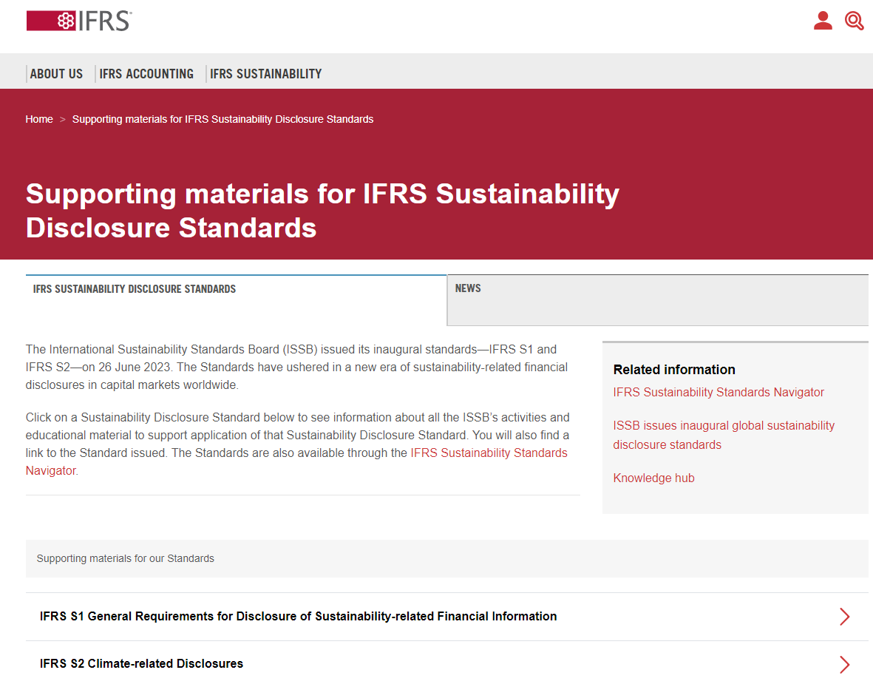
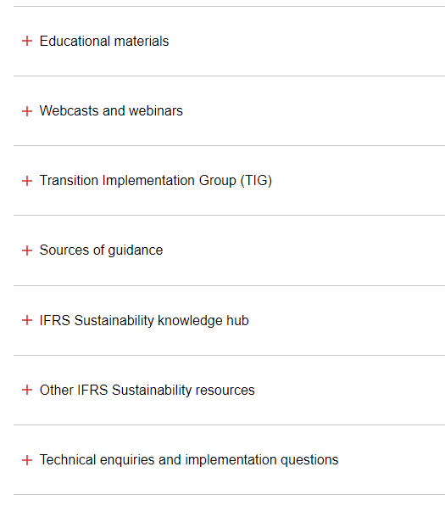
Notes:
Esta es una introducción a la Fundación IFRS y a las Normas del ISSB. Puede obtener más información a través de la página web de la Fundación IFRS, incluyendo el acceso a los materiales de apoyo desarrollados para ayudar a una mayor comprensión.
Aquí encontrará material didáctico, entre otras cosas sobre el vínculo entre la NIIF S2 y las recomendaciones del TCFD, cómo reflexionar sobre la naturaleza y los aspectos sociales de los riesgos y oportunidades relacionados con el clima, consideraciones de interoperabilidad en torno a las emisiones de gases de efecto invernadero al aplicar materiales de las Normas GRI y las Normas del ISSB, sobre las Normas SASB y el Marco de la Información Integrada - ¡y mucho más!

Slide 34
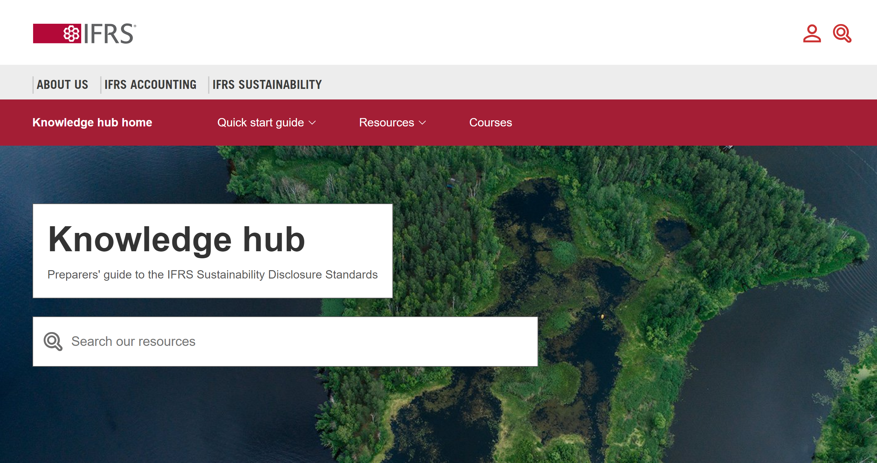
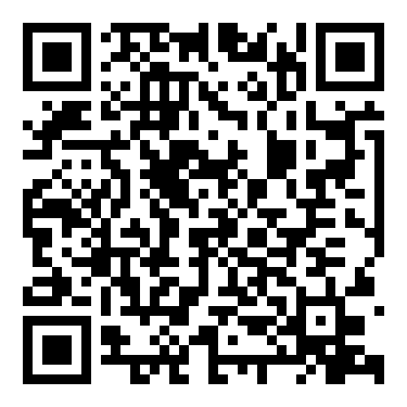
34
Centro de conocimientos
Apoyo a la aplicación de las Normas NIIF de Información a Revelar sobre Sostenibilidad
Preguntas frecuentes, guías y recursos comisariados por la Fundación IFRS y
organizaciones terceras en apoyo del impulso global para crear capacidad
Notes:
También podrá acceder al Centro de Conocimientos sobre Sostenibilidad de las NIIF a través de la página web de la Fundación IFRS. Esta alberga información de terceros sobre información a revelar relacionada con la sostenibilidad que puede resultarle útil.

Slide 35
Plan de trabajo del ISSB
Plan de trabajo del ISSB H2 2024-H1 2026
Máxima atención al apoyo de la
implementación de las NIIF S1 y la NIIF S2
A continuación, igual enfoque en mejorar las Normas del SASB
y dos proyectos de investigación y emisión de normas
Cierta capacidad reservada a la flexibilidad para abordar cuestiones emergentes
Además, tres actividades fundamentales para todo el trabajo
  interoperabilidad con otras normas-
  iniciativas de fijación de normas
  conectividad con el IASB
  compromiso de las partes interesadas
Notes:
Para terminar, echemos un vistazo rápido a los temas en los que se centra actualmente el ISSB.
En primer lugar, el ISSB está centrado en apoyar la implementación de la NIIF S1 y la NIIF S2.
A continuación, se centra por igual en la mejora de las Normas del SASB y en dos proyectos de investigación y emisión de normas. El primero versa sobre la biodiversidad, los ecosistemas y los servicios de los ecosistemas. El segundo es sobre capital humano.
El ISSB ha reservado capacidad para tener flexibilidad a la hora de abordar cuestiones emergentes.
Por último, el ISSB ha identificado tres actividades fundamentales para todo su trabajo. Estas son la interoperabilidad con otras Normas, la conectividad con el IASB y el compromiso de las partes interesadas.

Slide 36
36
Visite ifrs.org para saber más
Acceda a las Normas y al material de apoyo
Escuche el podcast mensual
Respuesta a las consultas en directo
Suscríbase a las alertas de noticias
Infórmese sobre los recursos de información financiera digital
Observe las reuniones del ISSB
Notes:
Gracias por escucharnos.
Visite ifrs.org para obtener más información.

